Slide 1

Contrasti pt.2
CONDOMINI
Gruppo 5:
Francesco Costalunga
Chiara Borsi
Martino Spelzini
Jacopo Colangelo

Slide 2
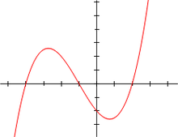
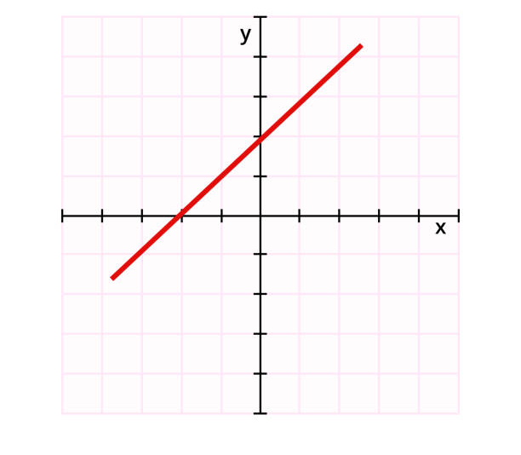
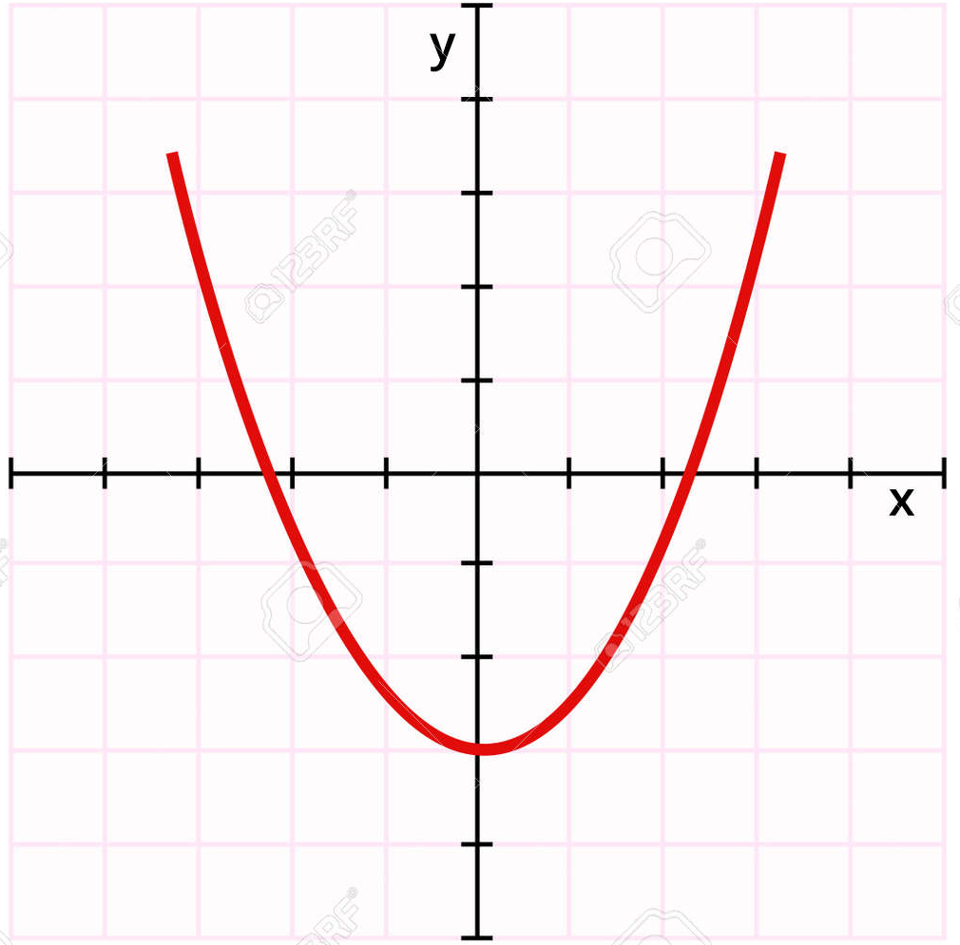
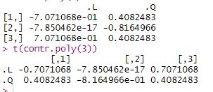
Contrasti polinomiali
Rilevare un andamento di tipo lineare, quadratico, cubico nella nostra distribuzione di dati, spesso rilevante in studi longitudinali
La matrice dei contrasti, lavorerà in ordine crescente (n^2,n^3,…), continuando ad aumentare in base al numero dei contrasti (n-1). È normalizzata e corrispondente alla trasposta della matrice delle ipotesi
Ogni confronto farà riferimento alla media globale, e sarà di tipo ortogonale
C
H

Slide 3
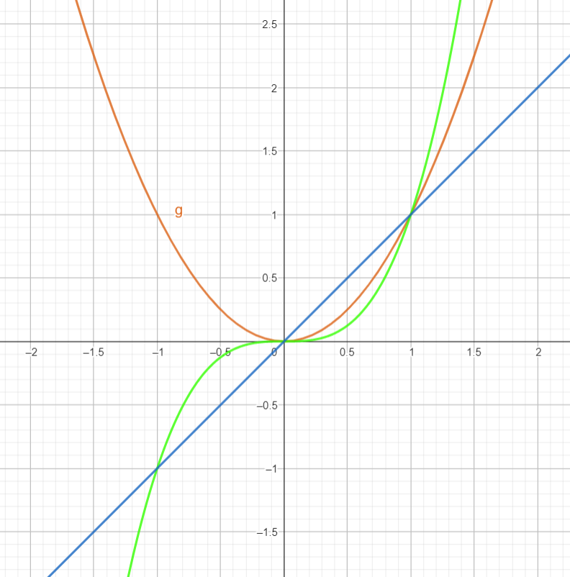

Contrasti polinomiali su Rstudio
Funzione contr.poly(n)​

Slide 4
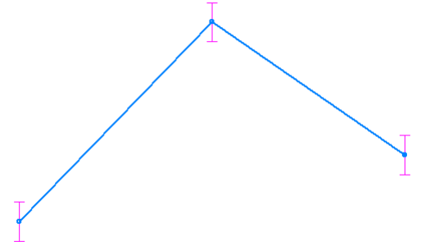
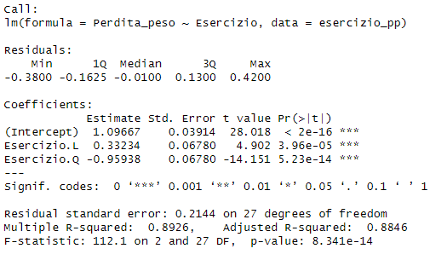
Output Rstudio
Summary
​
Effetto lineare
Effetto quadratico
...
Effect plot
Funzione a livello grafico

Slide 5





Contrasti Helmert
La matrice delle ipotesi codifica in modo visivo le nostre ipotesi di partenza e da essa si ottiene la matrice di contrasto​
Obiettivo principale: Codificare la differenza tra un livello e quelli immediatamente precedenti.​
Esempio: Se consideriamo una variabile categoriale a tre livelli A,B,C, il primo contrasto codificherà la differenza tra i primi due livelli (A e B) mentre il secondo codificherà la differenza tra il terzo livello (C) e la media dei primi due (A+B). ​
Questo può essere dedotto anche dalla matrice dei contrasti.​
Qui la prima colonna rappresenta il primo contrasto A VS B dove il livello A = (-1) mentre B=1. Il livello C viene codificato come 0 perché in questo momento non deve essere considerato.​
Nella seconda colonna viene rappresentato il secondo contrasto dove A e B = (-1) perché considerati come unico termine di paragone mentre C= 2.​
Primo contrasto Secondo contrasto
-1 +1 =0 -1+ (-1)+2=0​

Slide 6



Applicazione pratica in Rstudio
La funzione associata ai contrasti Helmert fa parte della famiglia dei contrasti (contrasts) ed è: contr.Helmert
Passaggi preliminari:
- Dato un database prestabilito (anorexia) trasformare la VI in fattore
anorexia$Treat=factor(anorexia$Treat)
- Usando la funzione contrasts verificare la matrice dei contrasti
contrasts(anorexia$Treat)
- ed eventualmente riorganizzare i livelli di interesse
anorexia$Treat=factor(anorexia$Treat,levels=c("Cont","CBT","FT"))
Output in R

Slide 7


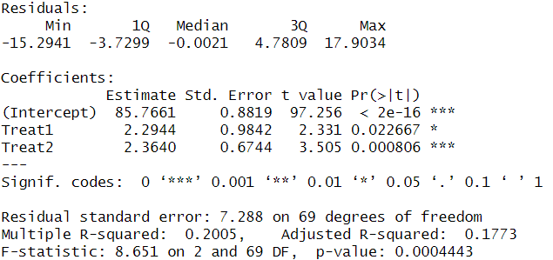
- Associare alla matrice di default (treatment) la matrice helmert indicando il numero dei livelli della VI tra parentesi
contrasts(anorexia$Treat)=contr.helmert(3)
- Ricontrollare la matrice associata
contrasts(anorexia$Treat)
- Creare il modello di regressione
modello=lm(Postwt~Treat,anorexia)
- Verificare i parametri associati al modello e alla sua bontà
summary(modello)

Slide 8
Contrasti Helmert Invertiti
- Utilizzati per esaminare le differenze gerarchiche tra gruppi in un set di dati
- Strumento specifico per analisi tra gruppi con dati ordinati
- Esempio scenario di utilizzo: confronto trattamento terapia
- Vantaggi e Applicabilità

Slide 9
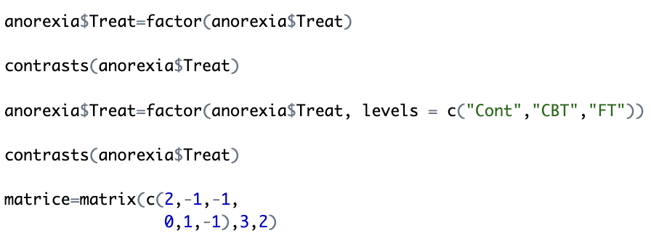
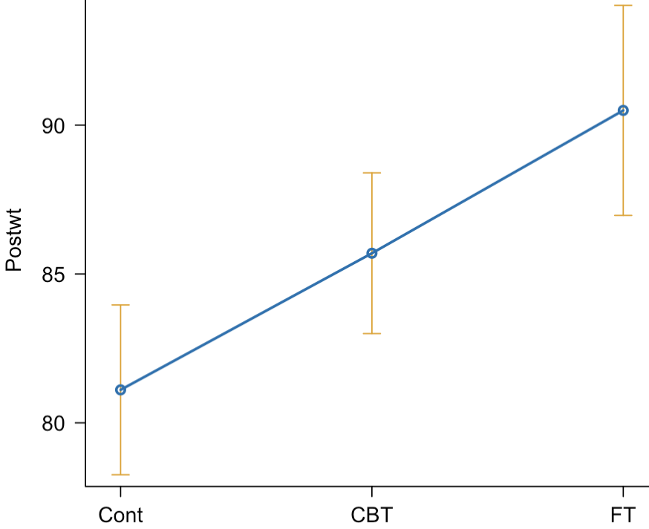
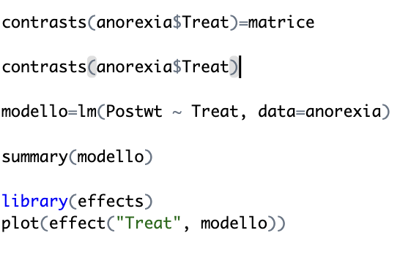
Implementazione in R con Esempio Pratico
1)
La funzione specifica per Helmert invertiti non esiste in R
3)
2)

Slide 10

Contrasti Personalizzati
Le ipotesi sono l’aspetto fondamentale su cui si basa la scelta dei contrasti
In specifici disegni si potrebbe dover ricorrere a dei contrasti non presenti nelle altre tipologie
Nella costruzione di una matrice di contrasti personalizzati bisogna mantenere la ortogonalità.
- centrati
- incorrelati
- interpretazioni
singole

Slide 11
Esempio Pratico
4 livelli di diete da confrontare come impatto di co2. Queste divise in 2 gruppi di impatto principali
Matrice delle ipotesi
Diete
vegana ecologica vegetariana mediterranea
1/2 1/2 -1/2 -1/2
1 -1 0 0
0 0 1 -1
d1 & d2
d3 & d4
vegana ecologica
vegetariana mediterranea

Slide 12
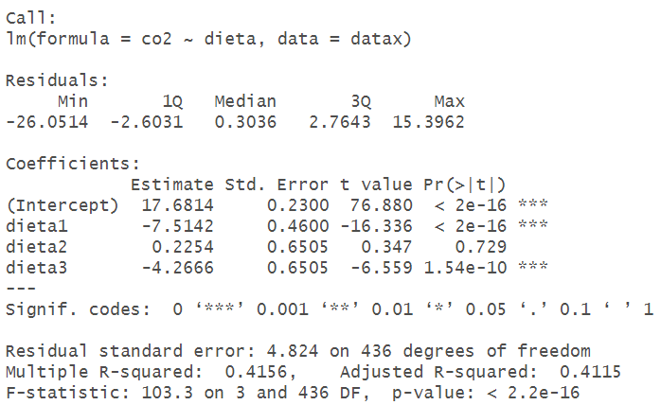
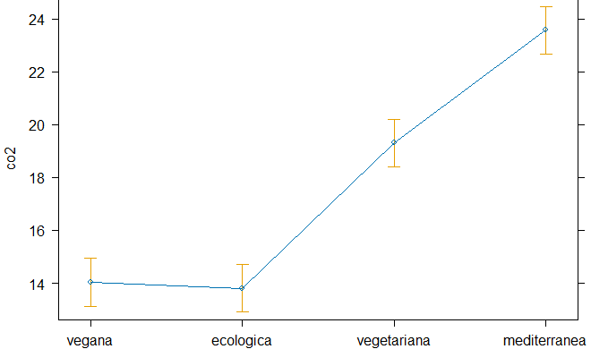
Esempio su Rstudio
Trasformazione da matrice delle ipotesi a matrice di contrasto
round( ginv(H), 2)

Slide 13
Grazie per l'attenzione!

